Slide 1
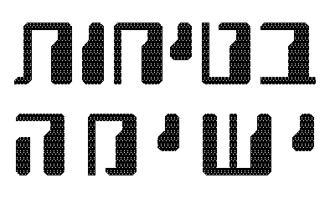
חברת בטיחות ישימה בע"מ
ייעוץ ניהול והנדסת בטיחות
אסון נמל ביירות 2020
הפקת לקחים והסקת מסקנות
כנס פורום הבטיחות הישראלי
23.06.2021
מאיר כהן

Slide 2
קו מנחה להרצאה
חברת בטיחות ישימה בע"מ
ייעוץ ניהול והנדסת בטיחות
מקומו של ממונה על הבטיחות בהפקת לקחים והסקת מסקנות באירועי כשל גדולי היקף בעלי נושא שאינו בעיסוקו המרכזי מול אירועי כשל "שגרתיים" (נפילה מגובה, התחשמלות, מעידה / החלקה במדרגות / נפילה / היתקלות בחפץ).
דוגמת :
אסון צ'רנוביל, רוסיה – 1986 תאונה גרעינית בדרגה 7
אסון בופאל, הודו - 1984
אסון נמל ביירות, לבנון - 2020
אסון קריסת חניון רמת החייל, ישראל - 2016
אסון נפילת פיגום ארובת ח"ח אשקלון, ישראל 1998
כתב תביעה – נפילה במדרגות (טענות התביעה)
תאונות קטיעת אצבעות - תובנות
הרמת משאות
גידור לבטח
עו"ד מאיר כהן 0528905768
meircohen.law@gmail.com

Slide 3
חברת בטיחות ישימה בע"מ
ייעוץ ניהול והנדסת בטיחות
מה בין
בטיחות משפטית לתרבות בטיחות
מניעת תאונות
חקירת תאונות
ניהול בטיחות
אכיפת בטיחות
מציאת שגיאה
מציאת אשמים
הפקת לקחים
חזרה לשגרה
בטיחות חושבת
המינימום הנדרש
עו"ד מאיר כהן 0528905768
meircohen.law@gmail.com

Slide 4
הפקת לקחים והסקת מסקנות - מקורות
חברת בטיחות ישימה בע"מ
ייעוץ ניהול והנדסת בטיחות
תאונות בארגון
מינהל הבטיחות והבריאות התעסוקתית
המוסד לבטיחות ולגהות
גורמים מקצועיים – מומחים לדבר
פסיקה ישראלית
אינטרנט – המדיה הדגיטלית
חברים למקצוע
עו"ד מאיר כהן 0528905768
meircohen.law@gmail.com

Slide 5
מפקח עבודה חוק ארגון הפיקוח על העבודה
חברת בטיחות ישימה בע"מ
ייעוץ ניהול והנדסת בטיחות
סמכויות מפקח עבודה
3. בנוסף לכל סמכות הנתונה למפקח עבודה בכל חיקוק, נתונות לו לשם מילוי תפקידיו סמכויות אלה:
(1) להיכנס בכל עת לכל מקום שיש לו יסוד להניח כי מועסקים בו בני אדם, או שהם עומדים להיות מועסקים בו, או נעשית בו, עבודה לצרכי עסק או משלח יד (להלן בפרק זה – מקום עבודה);
(2) לבדוק במקום עבודה את סדרי העבודה ואת סידורי הבטיחות, הגיהות והרווחה, ובין השאר גם את המתקנים, המכונות, הציוד ותהליכי העבודה;
(3) לברר את הסיבות והנסיבות של תאונות העבודה;

Slide 6
ועדת בטיחות חוק ארגון הפיקוח על העבודה
חברת בטיחות ישימה בע"מ
ייעוץ ניהול והנדסת בטיחות
חובות וסמכויות של ועדת בטיחות
14. (א) אלה חובותיה וסמכויותיה של ועדת בטיחות:
לברר סיבותיהן ונסיבותיהן של תאונות
העבודה במפעל ולהמליץ על אמצעים למניעתן;
(2)לעמוד על תנאי הבטיחות והגיהות, להמליץ על שיפורים ולייעץ בקביעת כללי בטיחות;
(3) לקבל דין וחשבון מנאמני הבטיחות, לבקר ולתאם את פעולותיהם;
(4) להילוות למפקח עבודה בביקוריו במפעל.

Slide 7
תקנות ארגון הפיקוח על העבודה (ממונים על הבטיחות), תשנ"ו-1996
חברת בטיחות ישימה בע"מ
ייעוץ ניהול והנדסת בטיחות
תפקידיו וסמכויותיו של ממונה על הבטיחות
10. (א) מתפקידו של ממונה על הבטיחות לייעץ למעביד בכל הנוגע לחוקים, לתקנות ולתקנים בעניני בטיחות, לסייע לו ולאנשי צוות הניהול והתכנון בנוגע לבטיחות, גיהות, הנדסת אנוש ובריאות תעסוקתית של העובדים במפעל ולקדם את התודעה בנושאים אלה:
(7) לברר סיבותיהן ונסיבותיהן של תאונות עבודה ומחלות מקצוע במגמה להפיק לקחים, לערוך בכתב ממצאים ומסקנות הבירורים ולהציע למעביד צעדים מתאימים למניעת הישנות התאונות; לוודא הדרכת העובדים באשר לנסיבות התאונות ומחלות מקצוע והלקחים שהופקו;
(8) לרכז את כל המידע והתיעוד הקשור לתאונות עבודה ומחלות מקצוע שאירעו במפעל;

Slide 8
תקנות ארגון הפיקוח על העבודה (ממונים על הבטיחות), תשנ"ו-1996
חברת בטיחות ישימה בע"מ
ייעוץ ניהול והנדסת בטיחות
ייחודו של ממונה על הבטיחות
לברר סיבותיהן ונסיבותיהן של תאונות עבודה ומחלות מקצוע במגמה להפיק לקחים,
לערוך בכתב ממצאים ומסקנות הבירורים
ולהציע למעביד צעדים מתאימים למניעת הישנות התאונות;
לוודא הדרכת העובדים באשר לנסיבות התאונות ומחלות מקצוע והלקחים שהופקו;
לרכז את כל המידע והתיעוד הקשור לתאונות עבודה ומחלות מקצוע שאירעו במפעל;

Slide 9
תובנות
חברת בטיחות ישימה בע"מ
ייעוץ ניהול והנדסת בטיחות
הפקת לקחים והסקת מסקנות – האומנם ???
מעמדו ויכולת מקצועית של ממונה על הבטיחות באירועים בעלי היקף רחב
האם יש מאגר זיהוי גורם כשל באירועי בטיחות חמורים
האם מאגר מסוג זה יכול למנוע תאונות ולהציל חיים
כמה מאתנו הפנימו ויישמו מסקנות מאירועים בישראל
האם קיימים בישראל שטחים אקס טריטוריאליים משוחררי "מערך בטיחות" ושלום הציבור.
בטיחות מובילה להתנהגות צופה פני עתיד
ניהול סיכונים = קריאת הכתובת שעל הקיר

Slide 10
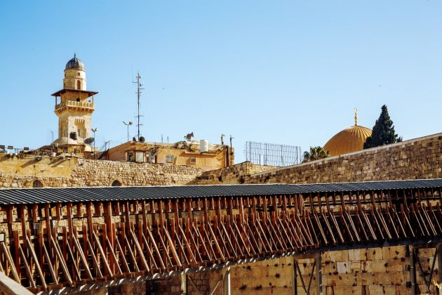
גשר המוגרבים – רחבת הכותל המערבי
הפקת לקחים והסקת מסקנות – האומנם ???

Slide 11
קריסות ואסונות
קריסת גשר שפירים
קריסת גשר המכביה
קריסת רצפת אולם שמחות ורסאי
קריסת תקרה - חניון רמת החייל
קריסת תשתית התאורה בהר הרצל
קריסת אנשים - אסון מירון
קריסת טריבונה - אסון גבעת זאב
(7) לברר סיבותיהן ונסיבותיהן של תאונות עבודה ומחלות מקצוע במגמה להפיק לקחים, לערוך בכתב ממצאים ומסקנות הבירורים ולהציע למעביד צעדים מתאימים למניעת הישנות התאונות; לוודא הדרכת העובדים באשר לנסיבות התאונות ומחלות מקצוע והלקחים שהופקו;

Slide 12
גשר המוגרבים – רחבת הכותל המערבי
מסמך מהנדס מתריע: סכנת קריסה מיידית של ''גשר המוגרבים''
 | יוני 2021 לפני 15 שנה (2006) נבנה גשר לעליית יהודים להר הבית. עד היום, לא נעשה בו שימוש או שינוי בטיחותי. לפי מומחה בתחום, מטעם הקרן למורשת הכותל המערבי, מצבו של העץ המוביל להר הבית, לא יאפשר שימוש בטוח לאורך הזמן.

Slide 13
גשר המוגרבים – רחבת הכותל המערבי
מסמך מהנדס מתריע: סכנת קריסה מיידית של ''גשר המוגרבים''
 | יוני 2021 קיימת סכנת קריסה מידית של "גשר המוגרבים" אשר מוביל להר הבית בירושלים. "העץ בגשר סובל מיובש קיצוני ויש בו סדיקה אורכית מרובה". "יש לפעול ללא דיחוי להחלפת הגשר הזמני ולהחליפו בגשר פלדה אשר יימנע את הצורך בתחזוקה שוטפת ויאפשר מיגון נאות נגד בעירה". חשש שהחלפתו ובנייתו מחדש ייצרו מהומות בהר הבית.

Slide 14
גשר המוגרבים – רחבת הכותל המערבי
מסמך מהנדס מתריע: סכנת קריסה מיידית של ''גשר המוגרבים''
זו אינה הפעם הראשונה בה עולה סכנה מיידית לשלמות הגשר.
דצמבר 2011, מהנדס עיריית ירושלים שולח צו סגירה מידי לגשר "יש במבנה סכנה מידית למחזיקים, לציבור ולנכסים הסמוכים הנובעת בין היתר מסכנת דליקה והתמוטטות".
גשר חדש שהוקם במקום פורק לאחר שבועיים, לאחר לחצים מצד בית המלוכה הירדני.
גשר העץ נותר מאז לאחר שהממשלה החליטה להסתפק בשיפוץ וחיזוק במקום לבנות גשר חדש.
מי אישר הקמת גשר מסוג זה ???

Slide 15
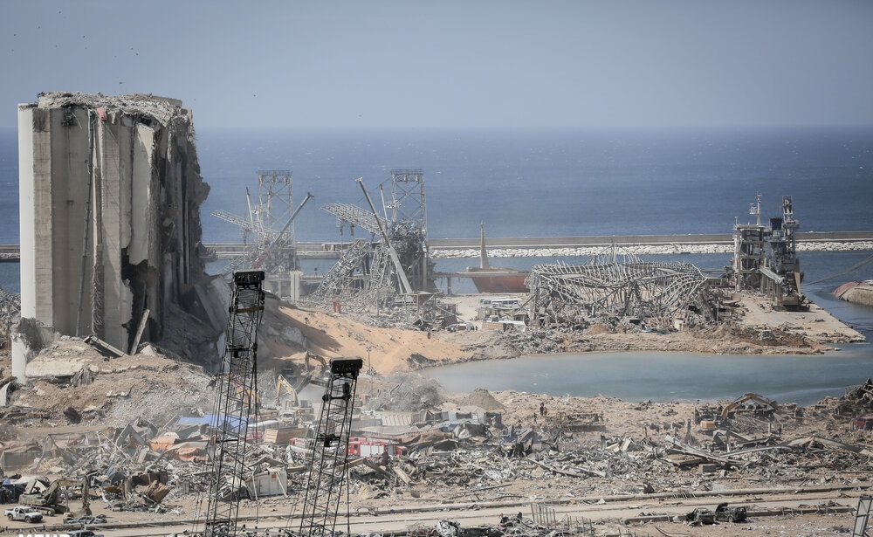
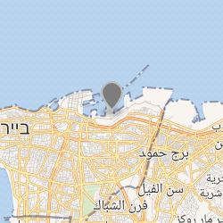
חברת בטיחות ישימה בע"מ
ייעוץ ניהול והנדסת בטיחות
אסון פיצוץ
אמוניום חנקתי
נמל ביירות - לבנון
04.08.2020
OX
1
3
יועץ : עו"ד, מוסמך בבטיחות וממונה על הבטיחות
מאיר כהן 0528905768 meircohen.law@gmail.com
O

Slide 16
אסון פיצוץ אמוניום חנקתי
נמל ביירות - לבנון
חברת בטיחות ישימה בע"מ
ייעוץ ניהול והנדסת בטיחות
4 באוגוסט בשעה 18:08 מתרחש פיצוץ עז בנמל ביירות.
190 הרוגים
6500 פצועים
32 נעדרים
למעלה מ 300,000 חסרי גג
נזקים אדירים למיבנים בכל רחבי ביירות.
נזק כספי 10-15 מיליארד דולר
יועץ : עו"ד, מוסמך בבטיחות וממונה על הבטיחות
מאיר כהן 0528905768 meircohen.law@gmail.com

Slide 17
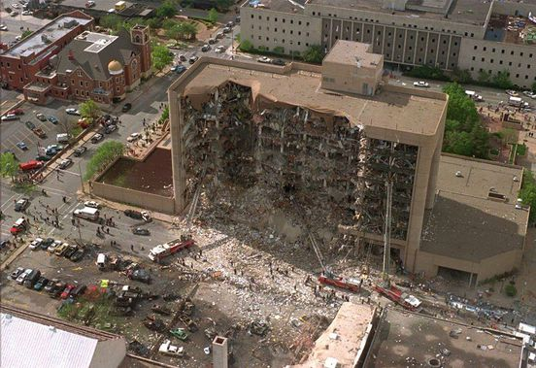

Slide 18
אסון פיצוץ אמוניום חנקתי
נמל ביירות - לבנון
חברת בטיחות ישימה בע"מ
ייעוץ ניהול והנדסת בטיחות
נמל ביירות היה נמל הכניסה העיקרי לסחורות בלבנון, ודרכו עברו כ־70% מהסחורות שנכנסו למדינה.
בשנת 2018 נכנסו דרך הנמל 7.05 מיליון טון סחורות ויצאו כמיליון טון.
2018
הכנסות הנמל היו כ-313 מיליון דולר
2019
הכנסות הנמל ירדו ל־200 מיליון דולר.
יועץ : עו"ד, מוסמך בבטיחות וממונה על הבטיחות
מאיר כהן 0528905768 meircohen.law@gmail.com

Slide 19
אסון פיצוץ אמוניום חנקתי
נמל ביירות - לבנון
חברת בטיחות ישימה בע"מ
ייעוץ ניהול והנדסת בטיחות
פיצוץ דו שלבי אדיר שיצר גל הדף עצום שהורגש עד למעלה מ־24 ק"מ.
הפיצוץ בנמל היה בעוצמה של כקילוטון TNT
הפיצוץ נשמע לאורך עשרות קילומטרים כולל בישראל, סוריה וקפריסין (הנמצאת במרחק של 200 ק"מ מביירות).
פטריית עשן אדומה לבנה היתמרה לגובה מאות מטרים.
מחסן זיקוקים בנמל ביירות עלה באש והחלו בו פיצוצים שונים.
יועץ : עו"ד, מוסמך בבטיחות וממונה על הבטיחות
מאיר כהן 0528905768 meircohen.law@gmail.com

Slide 20
אסון פיצוץ אמוניום חנקתי
נמל ביירות - לבנון
חברת בטיחות ישימה בע"מ
ייעוץ ניהול והנדסת בטיחות
בתי החולים בביירות הגיעו לתפוסה מלאה.
הפיצוץ החריב את הממגורה המרכזית של המדינה, כל החיטה שאוחסנה – 85% ממאגר הדגנים של לבנון, הפכה ללא ראויה לשימוש.
במחסן נמצאו 2,750 טון אמוניום חנקתי.
ניפוץ חזיתות הזכוכית של מבנים ובתים ברוב שכונות ביירות, אלפי בתים קילומטרים ספורים מאתר הפיצוץ.
הופסקה אספקת החשמל בכל רחבי ביירות והיא הוכרזה אזור מוכה אסון.
יועץ : עו"ד, מוסמך בבטיחות וממונה על הבטיחות
מאיר כהן 0528905768 meircohen.law@gmail.com

Slide 21
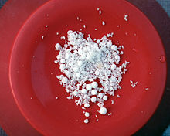
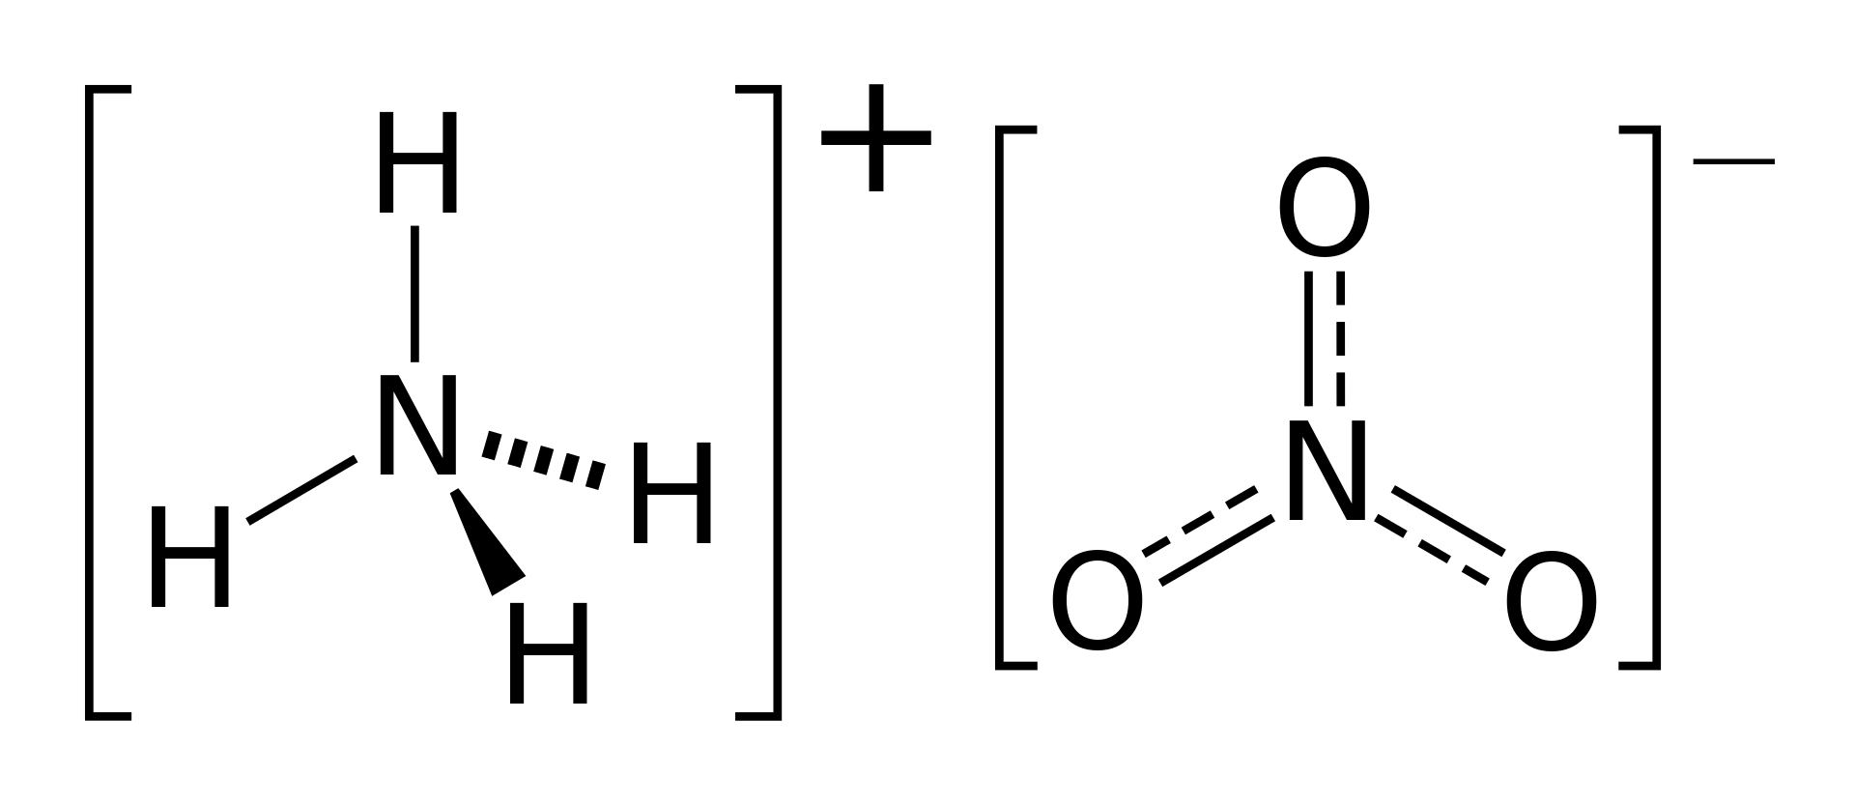
יועץ : עו"ד, מוסמך בבטיחות וממונה על הבטיחות
מאיר כהן 0528905768 meircohen.law@gmail.com
חברת בטיחות ישימה בע"מ
ייעוץ ניהול והנדסת בטיחות
אמוניום חנקתי
NH₄NO₃

Slide 22
אמוניום חנקתי NH₄NO₃
חברת בטיחות ישימה בע"מ
ייעוץ ניהול והנדסת בטיחות
אמוניום חנקתי מוכר כיום כאחד התוספים השכיחים ביותר לדשנים ברחבי העולם.
כ-20 מיליון טונות מיוצרים מדי שנה להעשרת אדמות חקלאיות דלות בחנקן.
מוכר גם כחומר פעיל במטעני נפץ שונים בהם נעשה שימוש במכרות, מחצבות ואתרי בנייה.
פיצוץ שנגרם כתוצאה מאמוניום חנקתי קטן ביחס לחומרים כמו RDX או C4 אבל החומר הפעיל זול יותר להפקה.
יועץ : עו"ד, מוסמך בבטיחות וממונה על הבטיחות
מאיר כהן 0528905768 meircohen.law@gmail.com

Slide 23
אמוניום חנקתי NH₄NO₃
חברת בטיחות ישימה בע"מ
ייעוץ ניהול והנדסת בטיחות
אמוניום חנקתי נוצר בתגובת סתירה בין הבסיס אמוניה
במצב גזי לבין חומצה חנקתית מרוכזת.
בהכנה תעשייתית ההליך הוא אקסותרמי (משחרר חום רב).
חומרי הגלם:
האמוניה מיוצרת מחנקן ומימן בתהליך הבר-בוש
(קיבוע גז חנקן עם גז מימן באמצעות זרז מבוסס תחמוצת ברזל).
החומצה החנקתית מיוצרת מחמצון של אמוניה בתהליך אוסטוולד. (אויר=חמצן + מים) + אמוניה המתקבלת מתהליך הבר – בוש).
התוצרים מועברים למגדלי ייבוש בהתזה או לתופי ייבוש.
בתהליך זה נוצרים כדורים של אמוניום חנקתי הנמכרים בשווקים.
יועץ : עו"ד, מוסמך בבטיחות וממונה על הבטיחות
מאיר כהן 0528905768 meircohen.law@gmail.com

Slide 24
ההיבט הכימי
חברת בטיחות ישימה בע"מ
ייעוץ ניהול והנדסת בטיחות
בחימום אמוניום חנקתי יגרום להתפרקות למספר סוגי גזים, ביניהם חמצן.
החומר הטהור מתפרק בתנאים רגילים רק מעל 200° צלזיוס.
כאשר יש בחומר מזהמים – ההתפרקות תהיה גם בטמפרטורה נמוכה יותר.
יועץ : עו"ד, מוסמך בבטיחות וממונה על הבטיחות
מאיר כהן 0528905768 meircohen.law@gmail.com

Slide 25
ההיבט הכימי
חברת בטיחות ישימה בע"מ
ייעוץ ניהול והנדסת בטיחות
תחילת התפרקות החומר יגרור פירוק של חומר נוסף, עקב החום רב. כך תגדל האנרגיה המשתחררת.
כמויות גדולות של החומר מהוות סיכון גבוה כתוצאה משחרור כמות גדולה של חמצן התורם לשריפה.
כל כמות של מעל 200 טונות במתקן בודד עלולה לגרום לתוצאות הרסניות במקרה של פיצוץ.
יועץ : עו"ד, מוסמך בבטיחות וממונה על הבטיחות
מאיר כהן 0528905768 meircohen.law@gmail.com

Slide 26
חברת בטיחות ישימה בע"מ
ייעוץ ניהול והנדסת בטיחות
גורמים קודמים וגורמים פושעים
יועץ : עו"ד, מוסמך בבטיחות וממונה על הבטיחות
מאיר כהן 0528905768 meircohen.law@gmail.com

Slide 27
גורמים קודמים
חברת בטיחות ישימה בע"מ
ייעוץ ניהול והנדסת בטיחות
2013
משלוח מסיבי של דשן חקלאי (אמוניום חנקתי) מגיע בספינה רוסית MV Rhosus אשר נועדה במקור להגיע למוזמביק ונעצרה בביירות עקב קשיים כלכליים. המשלוח מוחרם ונאגר באחסנה בנמל בירות במשך 6 שנים ללא אמצעי בטיחות.
2014
זיהוי גורם כשל אפשרי בחילופי מידע על "החומר שהוחרם על ידי הרשויות בלבנון".
2019
מזוהים פגמים בטיחותיים במחלקה 12 בנמל ביירות, חילופי מסמכים והודעות בלבד למרות אזהרות גורמים מקומיים כי הוא עלול לגרום לאסון.
יועץ : עו"ד, מוסמך בבטיחות וממונה על הבטיחות
מאיר כהן 0528905768 meircohen.law@gmail.com

Slide 28
גורמים פושעים
חברת בטיחות ישימה בע"מ
ייעוץ ניהול והנדסת בטיחות
"לאחר שהספינה הגיעה, היא מעולם לא יצאה מנמל ביירות למרות אזהרות חוזרות ונשנות כי המטען שעליה מקביל ל'פצצה צפה'".
"בגלל הסכנה הקיצונית הנשקפת מהפריטים המאוחסנים בתנאי אקלים לא מתאימים, אנו חוזרים על בקשתנו לרשויות הנמל לייצא מחדש את הסחורה באופן מיידי בכדי לשמור על בטיחות הנמל והעובדים בו".
יועץ : עו"ד, מוסמך בבטיחות וממונה על הבטיחות
מאיר כהן 0528905768 meircohen.law@gmail.com

Slide 29
גורמים קודמים – "אמרתי לכם"
חברת בטיחות ישימה בע"מ
ייעוץ ניהול והנדסת בטיחות
"הזהרתי אותם שהחומרים עלולים להרוס את העיר במקרה של פיצוץ".
תגובה : הנחייה לגורמי הביטחון "לנקוט בכל הצעדים הנדרשים".
שרשרת של מזכרים ומכתבים שנשלחו לבתי המשפט במדינה במשך שש שנים מאת גורמים בהנהלת הנמל ובמכס להורות על פינוי האמוניום החנקתי.
לאחר האסון באוגוסט 2020 אותרו בנמל ביירות עוד 20 מכולות עם אלפי טונות נוספות של אמוניום חנקתי וחומרים מסוכנים, אשר בנס לא התפוצצו אף הם והיו גורמים לאסון גדול עוד יותר.
יועץ : עו"ד, מוסמך בבטיחות וממונה על הבטיחות
מאיר כהן 0528905768 meircohen.law@gmail.com

Slide 30
חברת בטיחות ישימה בע"מ
ייעוץ ניהול והנדסת בטיחות
חקירה מקצועית הנדסית
יועץ : עו"ד, מוסמך בבטיחות וממונה על הבטיחות
מאיר כהן 0528905768 meircohen.law@gmail.com

Slide 31
חקירה מקצועית
חברת בטיחות ישימה בע"מ
ייעוץ ניהול והנדסת בטיחות
קבוצה של חוקרים בראשות הארכיטקט הישראלי - בריטי, ד”ר אייל ויצמן, באמצעות :
א. מידע ארכיטקטוני,
ב. קוד פתוח,
ג. טכנולוגיות זמינות ברשת.
מנתחים שלב אחר שלב את הרגעים שלפני, בזמן ואחרי הפיצוץ – עד לזיהוי גורמי הכשל שהובילו לאירוע באמצעות חקירה בדיסציפלינות שונות.
יועץ : עו"ד, מוסמך בבטיחות וממונה על הבטיחות
מאיר כהן 0528905768 meircohen.law@gmail.com

Slide 32
חקירה מקצועית - השיטה
חברת בטיחות ישימה בע"מ
ייעוץ ניהול והנדסת בטיחות
איסוף מידע פומבי (סרטונים, תמונות, ציוצים – לפני, בזמן ואחרי האירוע). בקרבת הנמל, מרחוק ובכיוונים שונים.
יצירת מודל תלת-ממדי מדויק של אזור הפיצוץ שפרסם אדריכל לבנוני בקוד פתוח.
ניתן לזהות ולהצביע על אפשרות וזיהוי הכשלים שהובילו למותם ופציעתם של רבים.
יועץ : עו"ד, מוסמך בבטיחות וממונה על הבטיחות
מאיר כהן 0528905768 meircohen.law@gmail.com

Slide 33
חקירה מקצועית - השיטה
חברת בטיחות ישימה בע"מ
ייעוץ ניהול והנדסת בטיחות
איכון תמונות וסרטונים שניתחו מהאזורים שליד הנמל על ידי ביצוע הנדסה - לאחור המתבססת על העשן שעלה מהאזור, השריפות שפרצו בו והפיצוצים שאירעו (מספר פיצוצים קטנים ואחד ראשי מסיבי).
בהצלבת המידע ניתן היה לחשב את הטווח והמיקום המדויק שבו צולם כל קטע וידאו ובכך ניתן היה לייצר מפה תלת ממדית של המצלמות השונות.
זיהוי מדויק מהיכן יצא העשן במחסן שבו אירע הפיצוץ.
יועץ : עו"ד, מוסמך בבטיחות וממונה על הבטיחות
מאיר כהן 0528905768 meircohen.law@gmail.com

Slide 34
חקירה מקצועית - השיטה
חברת בטיחות ישימה בע"מ
ייעוץ ניהול והנדסת בטיחות
מידע מקצועי ייחודי
ניתוח של עמודי העשן שעלו מהמחסן שהיה זירת הפיצוץ. “עמודי עשן משתנים כל הזמן ויש להם צורה ייחודית בכל רגע, השתמשנו בצורה של אותם עמודי עשן כדי לסנכרן את הסרטונים מבלי לקבל את ה-metadata שלהם”,
מומחה לחומרי נפץ ניתח את המשמעות של צבעי העשן, הסמיכות והפיזור שלו – שהשתנו כל הזמן במשך 14 הדקות עד לפיצוץ.
העובדה כי צבע העשן משתנה לאורך הזמן מעידה על כך שהחומרים שנשרפו בו השתנו.
יועץ : עו"ד, מוסמך בבטיחות וממונה על הבטיחות
מאיר כהן 0528905768 meircohen.law@gmail.com

Slide 35
חקירה מקצועית - ההדמיה
חברת בטיחות ישימה בע"מ
ייעוץ ניהול והנדסת בטיחות
https://www.youtube.com/watch?v=-mQ60wNgKrQ&feature=emb_title
Pets reunited with owners after Beirut explosion - YouTube
יועץ : עו"ד, מוסמך בבטיחות וממונה על הבטיחות
מאיר כהן 0528905768 meircohen.law@gmail.com

Slide 36
חקירה מקצועית הפקת לקחים והסקת מסקנות
חברת בטיחות ישימה בע"מ
ייעוץ ניהול והנדסת בטיחות
רק מחצית משקי האמוניום החנקתי, שאוחסנו בו לא כראוי, התפוצצו והפכו לפטרייה ענקית שנראתה בנמל הלבנוני.
על פי ניתוח של תצלומים מהמחסן משערים כי במחסן היו כ-2,750 שקים של אמוניום חנקתי, כשלצידם היו בערך כ-1,000 צמיגים ו-23 טונות של זיקוקי דינור.
מבחינה הנדסית, האופן שבו מוקמו החומרים השונים הללו בתוך המבנה יצר פצצה מאולתרת ענקית שרק חיכתה להתפוצץ.
יועץ : עו"ד, מוסמך בבטיחות וממונה על הבטיחות
מאיר כהן 0528905768 meircohen.law@gmail.com

Slide 37
חקירה מקצועית הפקת לקחים והסקת מסקנות
חברת בטיחות ישימה בע"מ
ייעוץ ניהול והנדסת בטיחות
קשה מאוד לפוצץ אמוניום חנקתי עם אש בלבד
איחסון היה במחסן סגור לחלוטין ולא ארוז כראוי, לפי הסרטונים ותמונות שנאספו קודם לארוע – הוא יכול לגרום לפיצוץ קטסטרופי.
המיקום של החומרים הדליקים והמועדים לפיצוץ לא עמד בשום תקנה אפשרית – ובכך הפך, את המקום לפצצה מאולתרת.
יועץ : עו"ד, מוסמך בבטיחות וממונה על הבטיחות
מאיר כהן 0528905768 meircohen.law@gmail.com

Slide 38
חברת בטיחות ישימה בע"מ
ייעוץ ניהול והנדסת בטיחות
אסונות
קודמים
יועץ : עו"ד, מוסמך בבטיחות וממונה על הבטיחות
מאיר כהן 0528905768 meircohen.law@gmail.com

Slide 39
אסונות דומים קודמים אמוניום חנקתי
חברת בטיחות ישימה בע"מ
ייעוץ ניהול והנדסת בטיחות
1995
טימות'י מקווי, חייל לשעבר, משתמש בתרכובת הכימית להעצמת מטען החבלה שהניח במרכז העיר אוקלהומה – ארה"ב.
בפיגוע זה השתמש ביותר מ-2.5 טון של אמוניום חנקתי במטען שהתפוצץ מול בניין משרדים וגרם למותם של 168 בני אדם.
המחסנים בנמל ביירות הכילו כ-2,700 טון של אמוניום חנקתי.
יועץ : עו"ד, מוסמך בבטיחות וממונה על הבטיחות
מאיר כהן 0528905768 meircohen.law@gmail.com

Slide 40
אסונות דומים קודמים אמוניום חנקתי
חברת בטיחות ישימה בע"מ
ייעוץ ניהול והנדסת בטיחות
16.04.1947
אסון טקסס סיטי, האסון התעשייתי הגרוע ביותר בתולדות ארה"ב, התחולל גם הוא כתוצאה מהתלקחות באוניית ה-SS Grandcamp.
מלחים מזהים עשן כתום עולה מבטן האוניה.
כנראה שמישהו זרק בדל סיגריה בוער אל תוך המחסנים.
לאחר מספר דקות, פיצוץ אדיר שגורם למותם של יותר מ-500 בני אדם, ביניהם מלחים, לוחמי אש ותושבים שהגיעו לצפות במאמצי הכיבוי.
יותר מ-1,000 בניינים נהרסו בפיצוץ, שגרם לעוגן של האונייה להתעופף למרחק של יותר מקילומטר.
יועץ : עו"ד, מוסמך בבטיחות וממונה על הבטיחות
מאיר כהן 0528905768 meircohen.law@gmail.com

Slide 41
אסונות דומים קודמים אמוניום חנקתי
חברת בטיחות ישימה בע"מ
ייעוץ ניהול והנדסת בטיחות
בגרמניה שני עשורים מוקדם יותר, מצבור של אמוניום חנקתי התפוצץ במפעל באופאו (לודוויגהאפן).
עובדי המפעל השתמשו בחומרי נפץ להפרדת גושים של התרכובת הכימית שהתמוססו והתחברו לגושים של אמוניום סולפט.
יותר מ-4,000 טון התפוצצו במפעל והשמידו אותו כליל, יחד עם רוב חלקי העיר.
יותר מ-500 בני אדם נספו בפיצוץ.
יועץ : עו"ד, מוסמך בבטיחות וממונה על הבטיחות
מאיר כהן 0528905768 meircohen.law@gmail.com

Slide 42
חברת בטיחות ישימה בע"מ
ייעוץ ניהול והנדסת בטיחות
הסקת מסקנות
... ומה בישראל
יועץ : עו"ד, מוסמך בבטיחות וממונה על הבטיחות
מאיר כהן 0528905768 meircohen.law@gmail.com

Slide 43
...ומה אצלנו בישראל 2020
חברת בטיחות ישימה בע"מ
ייעוץ ניהול והנדסת בטיחות
בישראל נעשה שימוש נרחב באמוניום חנקתי לצרכי חקלאות ולצרכי ייצור תעשייתי.
בשימוש
השימוש בחומר נעשה בשתי תצורות שימוש עיקריות:
אמוניום ניטראט בצפיפות נמוכה, שמשמש במחצבות ולפיצוצים מבוקרים,
אמוניום ניטראט בצפיפות גבוהה יותר ליצירת דשן, ותערובות ותמיסות דשנים.
היכן
במפעל לייצור חומרי נפץ אזרחיים סמוך לזכרון יעקב
במפעל הדשנים במפרץ חיפה
במפעלי דשנים בקריית גת ובבית שאן.
פיצוץ כמו בנמל ביירות עלול לקרות בישראל
בישראל אין חקיקה שמסדירה אחסון חומרים נפיצים.
יועץ : עו"ד, מוסמך בבטיחות וממונה על הבטיחות
מאיר כהן 0528905768 meircohen.law@gmail.com

Slide 44
...ומה אצלנו בישראל 2020
חברת בטיחות ישימה בע"מ
ייעוץ ניהול והנדסת בטיחות
הגוף האחראי על רגולציה הנוגעת לבטיחות בשימוש בזיקוקים הוא מנהל הבטיחות והבריאות התעסוקתית במשרד העבודה.
2017
פורם נוהל בטיחות לעבודה עם זיקוקים, מעמדו החוקי לא ברור משום שלא פורסם ברשומות.
מסמך זה, הוא היחיד שמנסה לשרטט טווחי מרחק בטוחים ממחסני זיקוקים.
דורש בדיקה מחדש
בישראל מחסן המכיל 500 ק"ג זיקוקים נדרש למרחק ביטחון של 50 מטר, אחסנת 30,000 ק"ג זיקוקים טווח הביטחון הוא 85 מטר בלבד.
בהולנד מחסן המכיל עד 6,000 ק"ג נדרש למרחק ביטחון של 800 מטר.
עו"ד מאיר כהן 0528905768
meircohen.law@gmail.com

Slide 45
חכם לומד מניסיונם של .... אחרים
חברת בטיחות ישימה בע"מ
ייעוץ ניהול והנדסת בטיחות
בעקבות תאונות רבות שהתרחשו בעולם בהן היו מעורבים חומרים נפיצים ופריטי תחמושת, הקים האו"ם ועדת מומחים בינלאומית שהוציאה הוראות והנחיות טכניות במטרה להפחית את הסיכון להתרחשות תאונות מסוג זה.
בשנת 2008 לאחר פרסום המלצות הוועדה אשר אושרו על ידי העצרת הכללית של האו"ם שהמליצה למדינות החברות לאמץ אותן.
כיום ישנן 86 מדינות הפועלות על פי הנחיות אלו – ישראל אינה אחת מהן.
המדינות שטרם אימצו את ההנחיות הן בעיקר כאלה שהיתה בהן רגולציה מסודרת עוד קודם.
יועץ : עו"ד, מוסמך בבטיחות וממונה על הבטיחות
מאיר כהן 0528905768 meircohen.law@gmail.com

Slide 46
...הנחיות בטיחות
חברת בטיחות ישימה בע"מ
ייעוץ ניהול והנדסת בטיחות
איחסון חומרים נפיצים בכמויות קטנות מרביות בהם : זיקוקים ואמוניום חנקתי חייבים להיות מאוחסנים בתנאים בטיחותיים נאותים (אמצעי אחסון והפרדה, תנאי טמפרטורה, אמצעי התראה ואמצעי התערבות, בקרות תקופתיות, תרחישים ותרגולות).
"ריחוק חברתי"
(מרחקי בטיחות מאוכלוסיה אזרחית).
יועץ : עו"ד, מוסמך בבטיחות וממונה על הבטיחות
מאיר כהן 0528905768 meircohen.law@gmail.com

Slide 47
...ומה אצלנו בישראל 2020
חברת בטיחות ישימה בע"מ
ייעוץ ניהול והנדסת בטיחות
תקנות חומרי הנפץ - מיושנות ואינן מותאמות לא רק למפעלים אזרחיים ולתעשיות הביטחוניות המתקדמות.
אין תקנות מתאימות לתנאי איחסון חומרים נפיצים.
חוק חומרי נפץ נחקק בישראל בשנת 1954
תקנות חומרי נפץ נחקקו 1994
אין התייחסות לזיקוקים
שר הביטחון מוסמך להעניק פטור לחברות בטחוניות מדרישות חוק ותקנות חומרי הנפץ
נוהג זה מושרש בהוראת שעה המוארכת מדי חצי שנה והן פועלות על פי נוהל מיוחד.
יועץ : עו"ד, מוסמך בבטיחות וממונה על הבטיחות
מאיר כהן 0528905768 meircohen.law@gmail.com

Slide 48
...ומה אצלנו בישראל - 2020
חברת בטיחות ישימה בע"מ
ייעוץ ניהול והנדסת בטיחות
המלצה לנוהל שיעוגן בתקנות שייקבעו בשיתוף שרי הפנים, העבודה והגנת הסביבה ויחולו על כלל המפעלים הבטחוניים.
2020 : לאחר האסון בנמל ביירות מכריז המשרד להגנת הסביבה על כוונה לפינוי המפעלים ממפרץ חיפה ״כדי למנוע אסון כתוצאה מכמויות החומרים המסוכנים״.
יש דיבורים אך אין כל פעולה אמיתית.
יועץ : עו"ד, מוסמך בבטיחות וממונה על הבטיחות
מאיר כהן 0528905768 meircohen.law@gmail.com

Slide 49
...ממשיכים ליעד הבא
חברת בטיחות ישימה בע"מ
ייעוץ ניהול והנדסת בטיחות
תאונות עבודה : מומנתקן עבודה במסור חשמלי
תאונות עבודה : עבודה במסור חשמלי
תאונות עבודה : קריסת חניון רמת החייל
תאונות עבודה : קריסת תקרה אולמי ורסאי
תאונת עבודה : ארובת חברת חשמל אשקלון
תאונת עבודה : צ'רנוביל (כור גרעיני)
תאונת עבודה : גידור לבטח
תאונת עבודה : הרמת משאות
תאונת עבודה : קטיעת אצבעות
תאונת עבודה : אסון נמל ביירות
יועץ : עו"ד, מוסמך בבטיחות וממונה על הבטיחות
מאיר כהן 0528905768 meircohen.law@gmail.com

Slide 50
